Slide 1
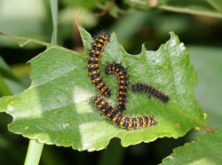
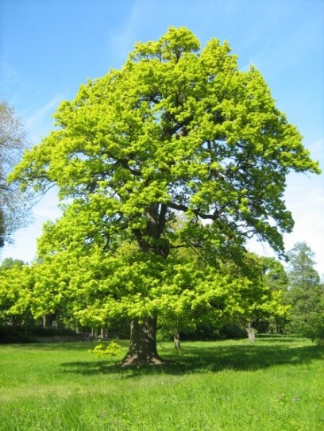
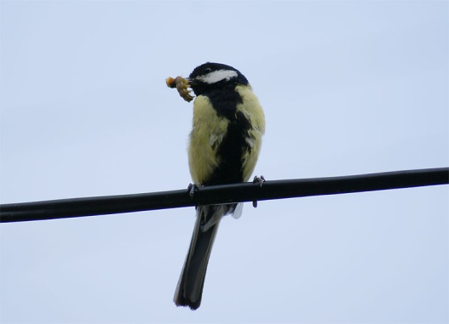
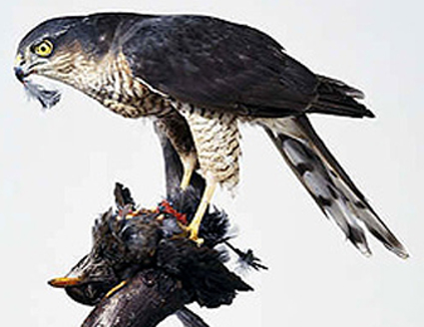
Пищевые связи
Как связаны друг с другом эти животные и растения?
Нажимай на стрелки, составляй рассказ.
Лебедева Людмила Викторовна
учитель начальных классов
ГБОУ СОШ "Школа здоровья" № 901
ЮАО г. Москва

